Slide 1
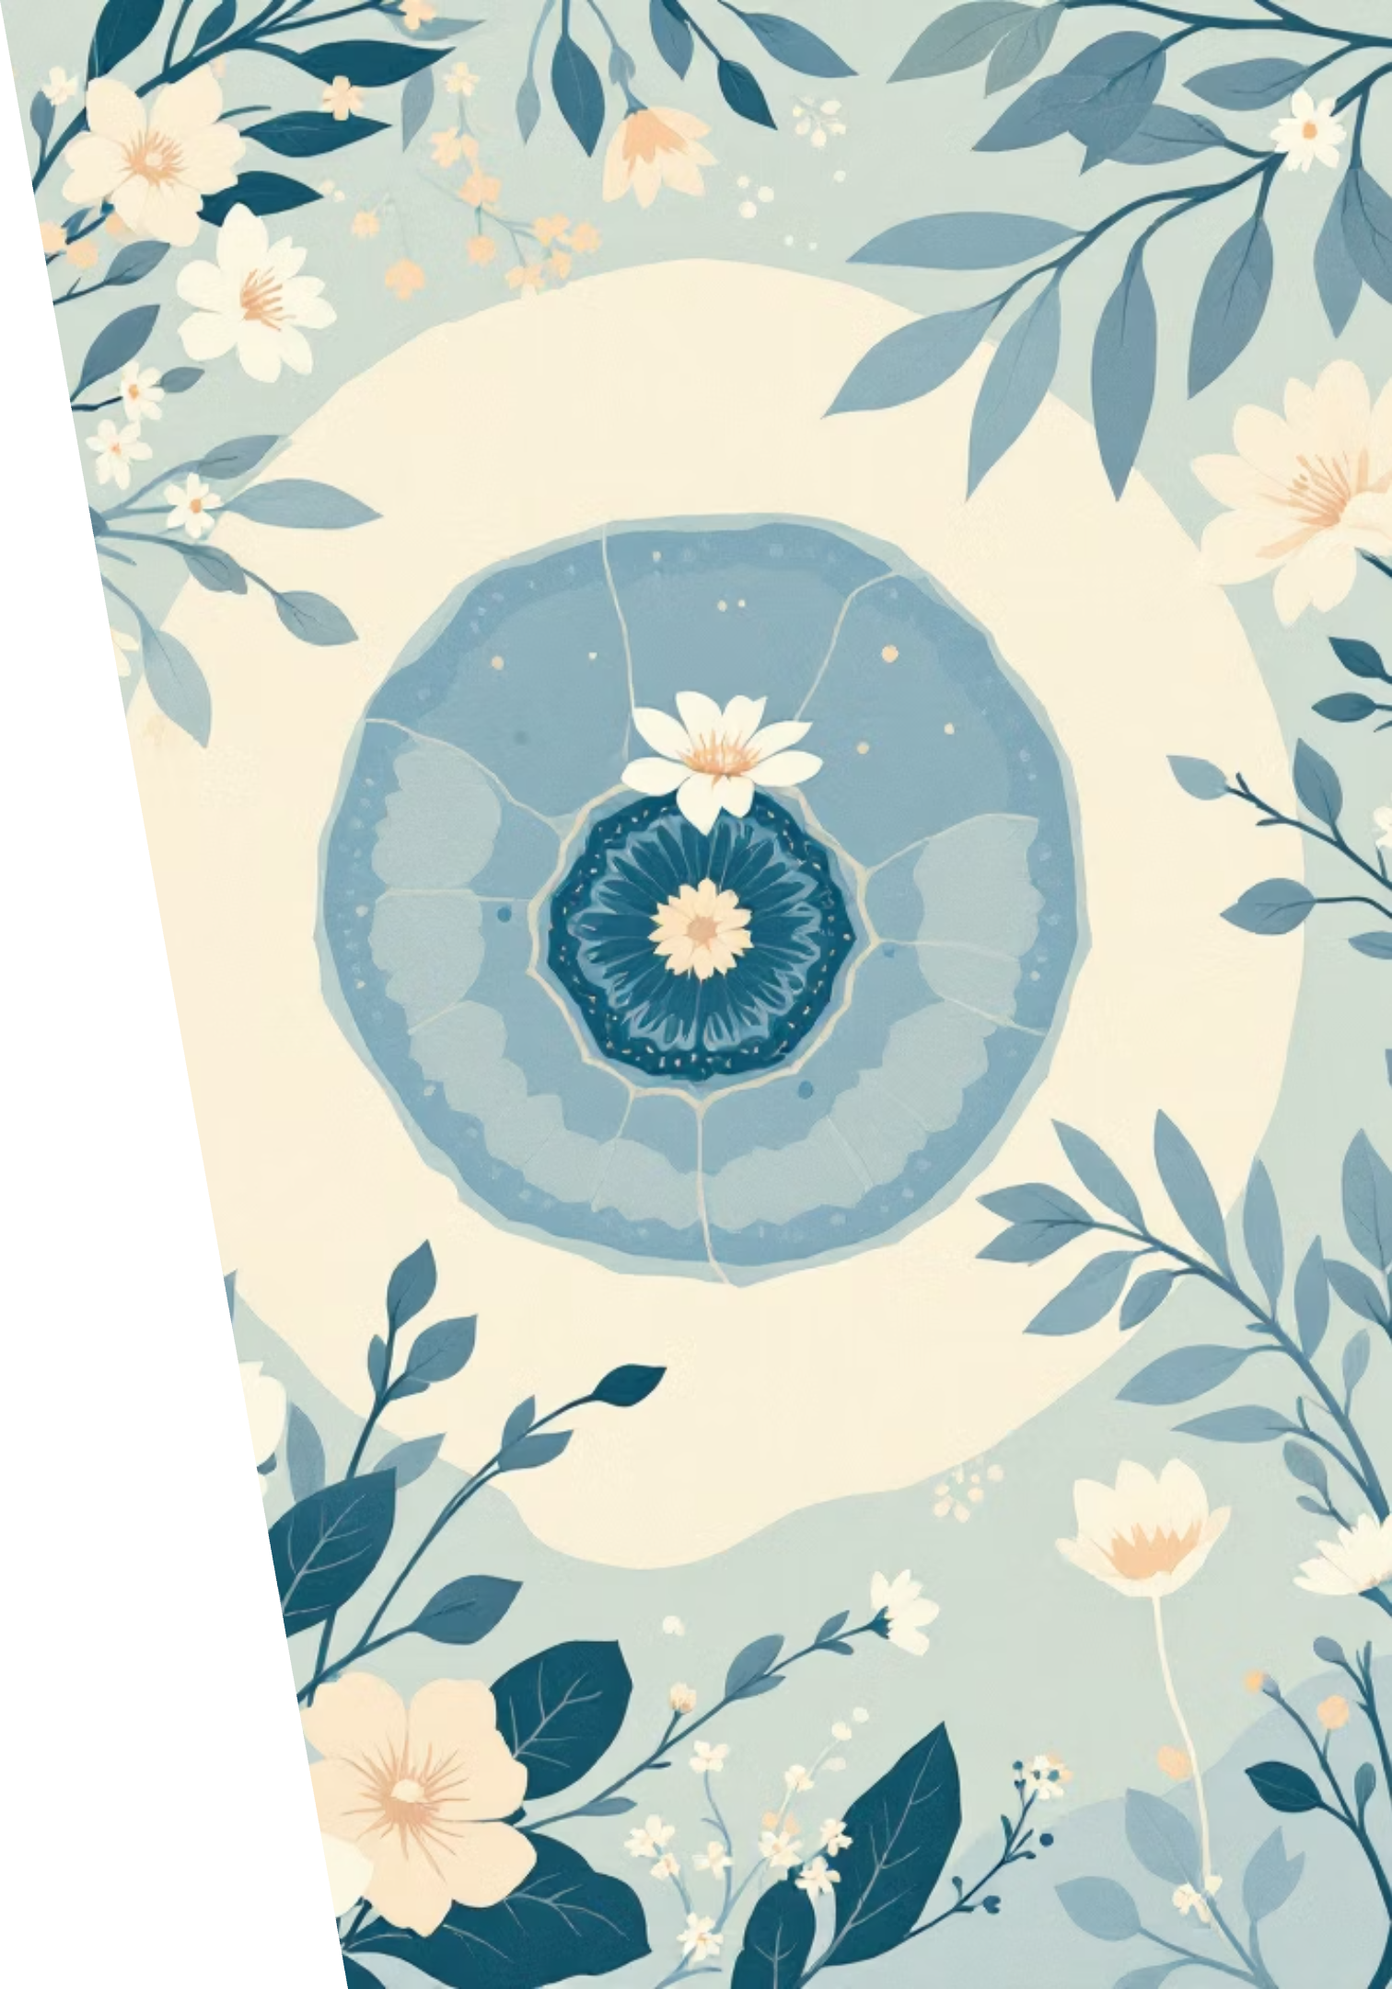
De Células a Sistemas: La Fascinante Organización del Reino Vegetal
Un viaje desde el nivel microscópico hasta los sistemas complejos que mantienen la vida vegetal

Slide 2
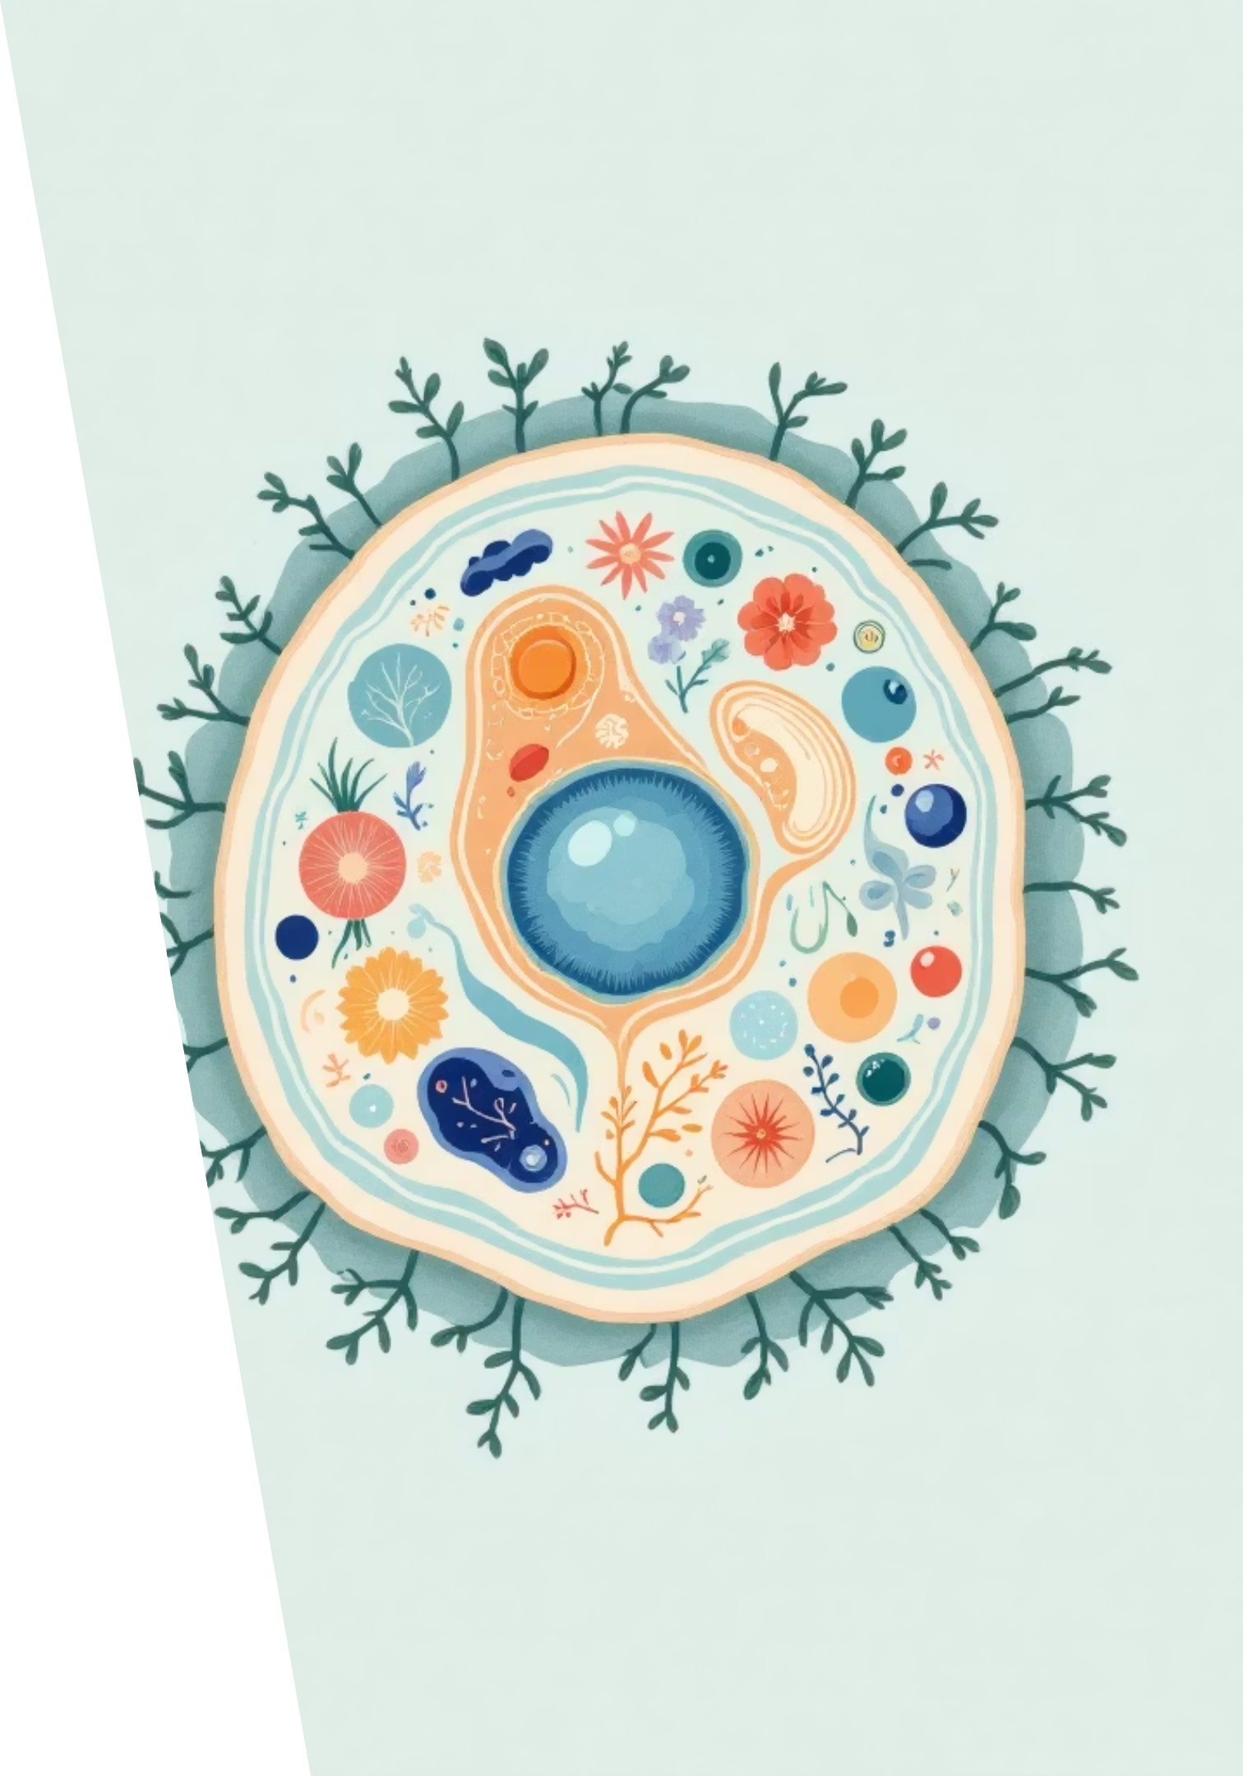



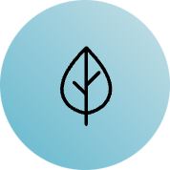
El Ladrillo Fundamental: La Célula Vegetal
Unidad básica
Pared celular
Desde musgos hasta secuoyas gigantes
Estructura única que brinda soporte y protección
Cloroplastos
Organelos especializados para la fotosíntesis

Slide 3
Uniendo Fuerzas: Los Tejidos Vegetales
Grupos de células colaboran para realizar funciones específicas
Meristemos
Epidermis
Parénquima
Tejido de crecimiento continuo que permite el desarrollo de la planta
Capa protectora que defiende contra la deshidratación y patógenos
Células versátiles para almacenamiento, fotosíntesis y reparación

Slide 4


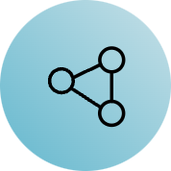
Los Sistemas de Tejidos: Arquitectura Vegetal
Los tejidos se organizan en tres sistemas principales que recorren toda la planta
Sistema de Protección
Sistema Fundamental
Sistema Vascular
Epidermis y peridermis forman la barrera externa
Parénquima, colénquima y esclerénquima para soporte y almacenamiento
Xilema y floema para transporte de agua y nutrientes

Slide 5
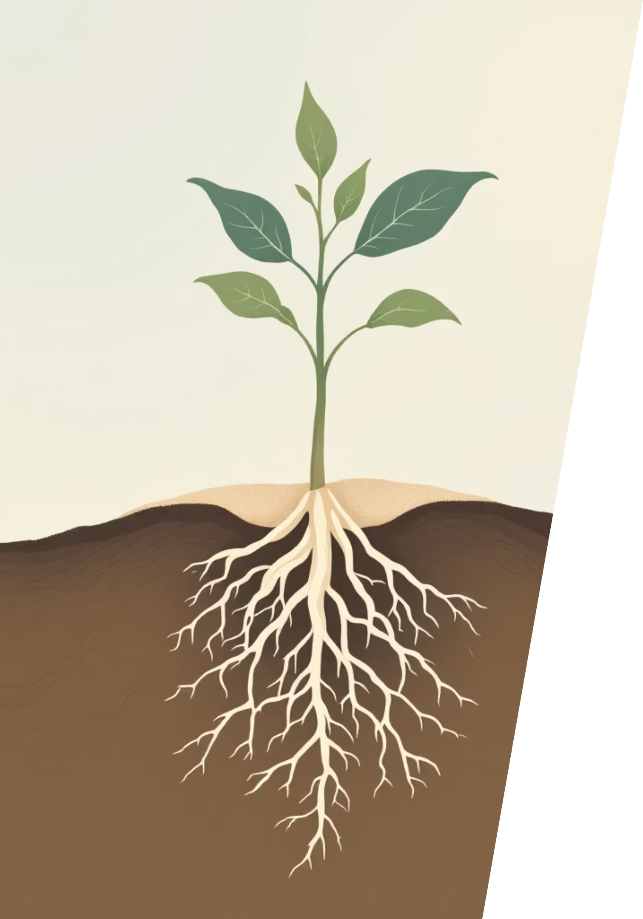
Estructura Interna de la Raíz
Los tres sistemas de tejidos organizados en capas concéntricas

Slide 6
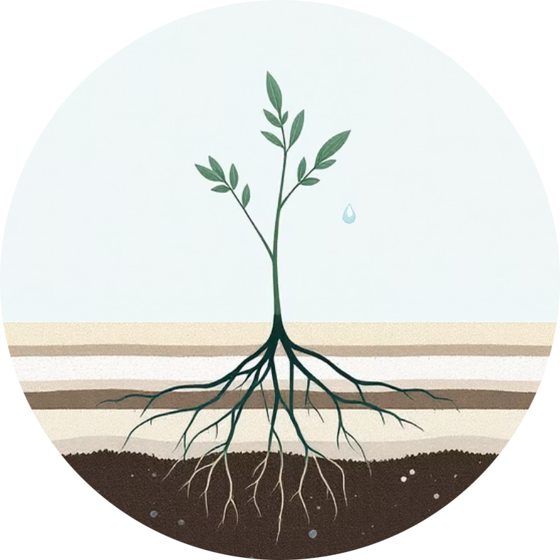
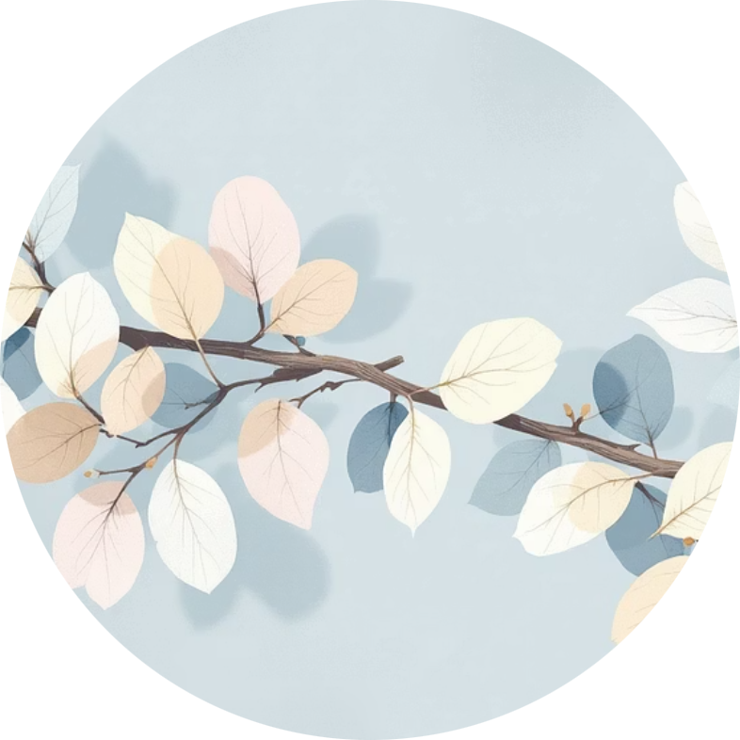
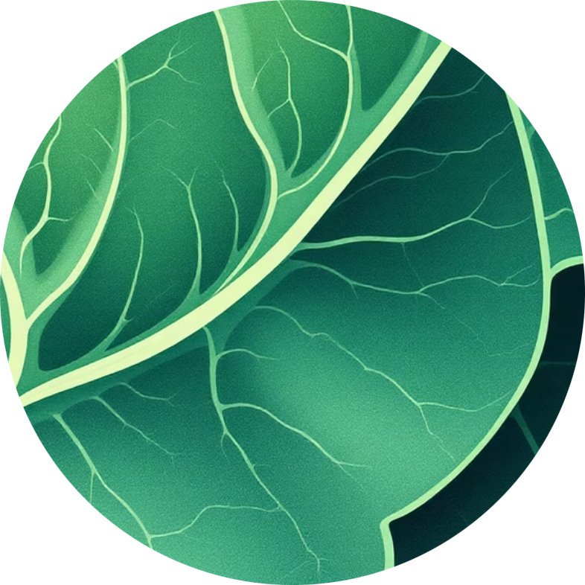
Los Órganos Principales: Raíz, Tallo y Hoja
Cada órgano es una unidad funcional compleja compuesta por los tres sistemas de tejidos
Raíz
Tallo
Hoja
Anclaje, absorción de agua y minerales
Soporte estructural, transporte y almacenamiento
Captura de luz solar para fotosíntesis

Slide 7
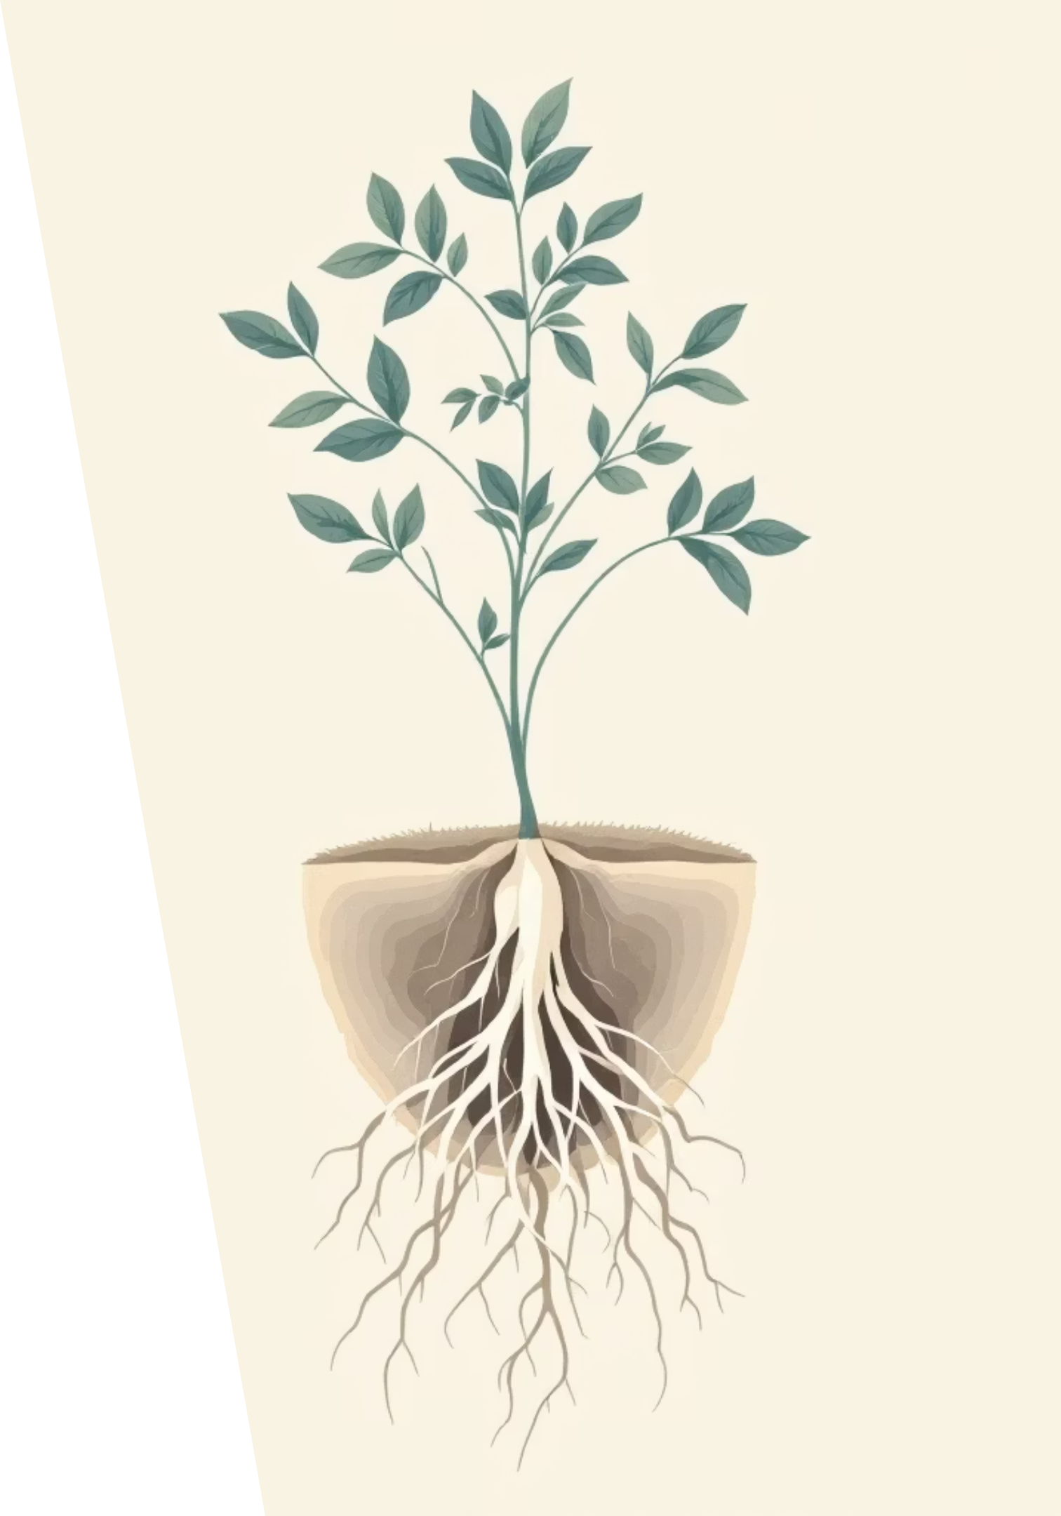
La Raíz: Ancla y Absorbedora
01
02
Anclaje
Absorción
Fija la planta firmemente al suelo
Extrae agua y nutrientes esenciales
03
Crecimiento
Primario (longitud) y secundario (grosor)

Slide 8
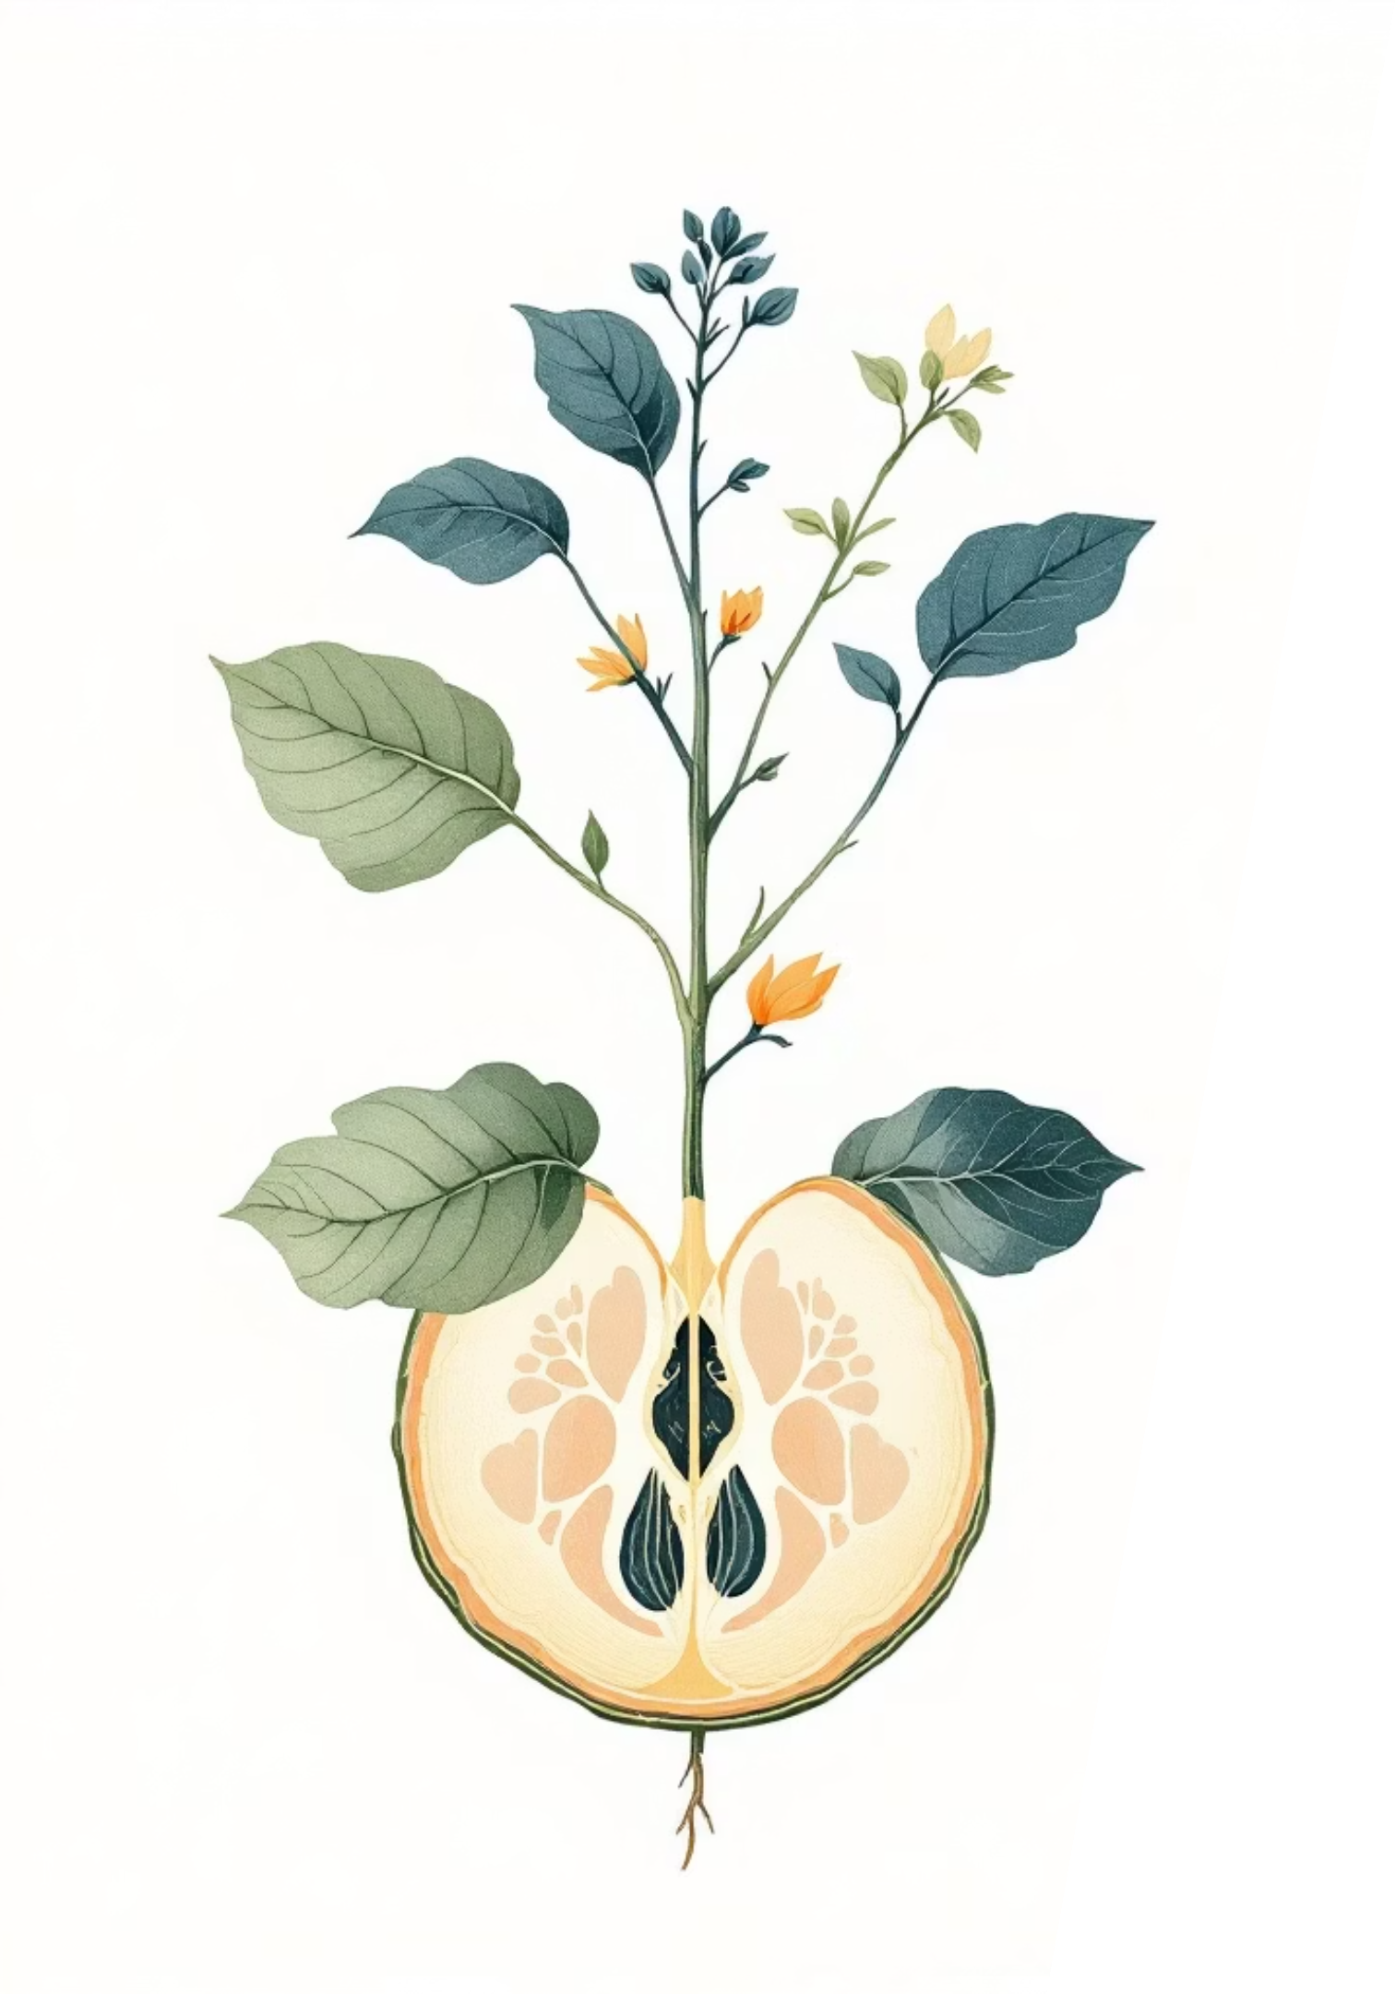



El Tallo: Conexión y Soporte
Xilema
Transporta agua y minerales de raíz a hojas
Floema
Distribuye azúcares a toda la planta
Soporte
Sostiene hojas, flores y frutos

Slide 9
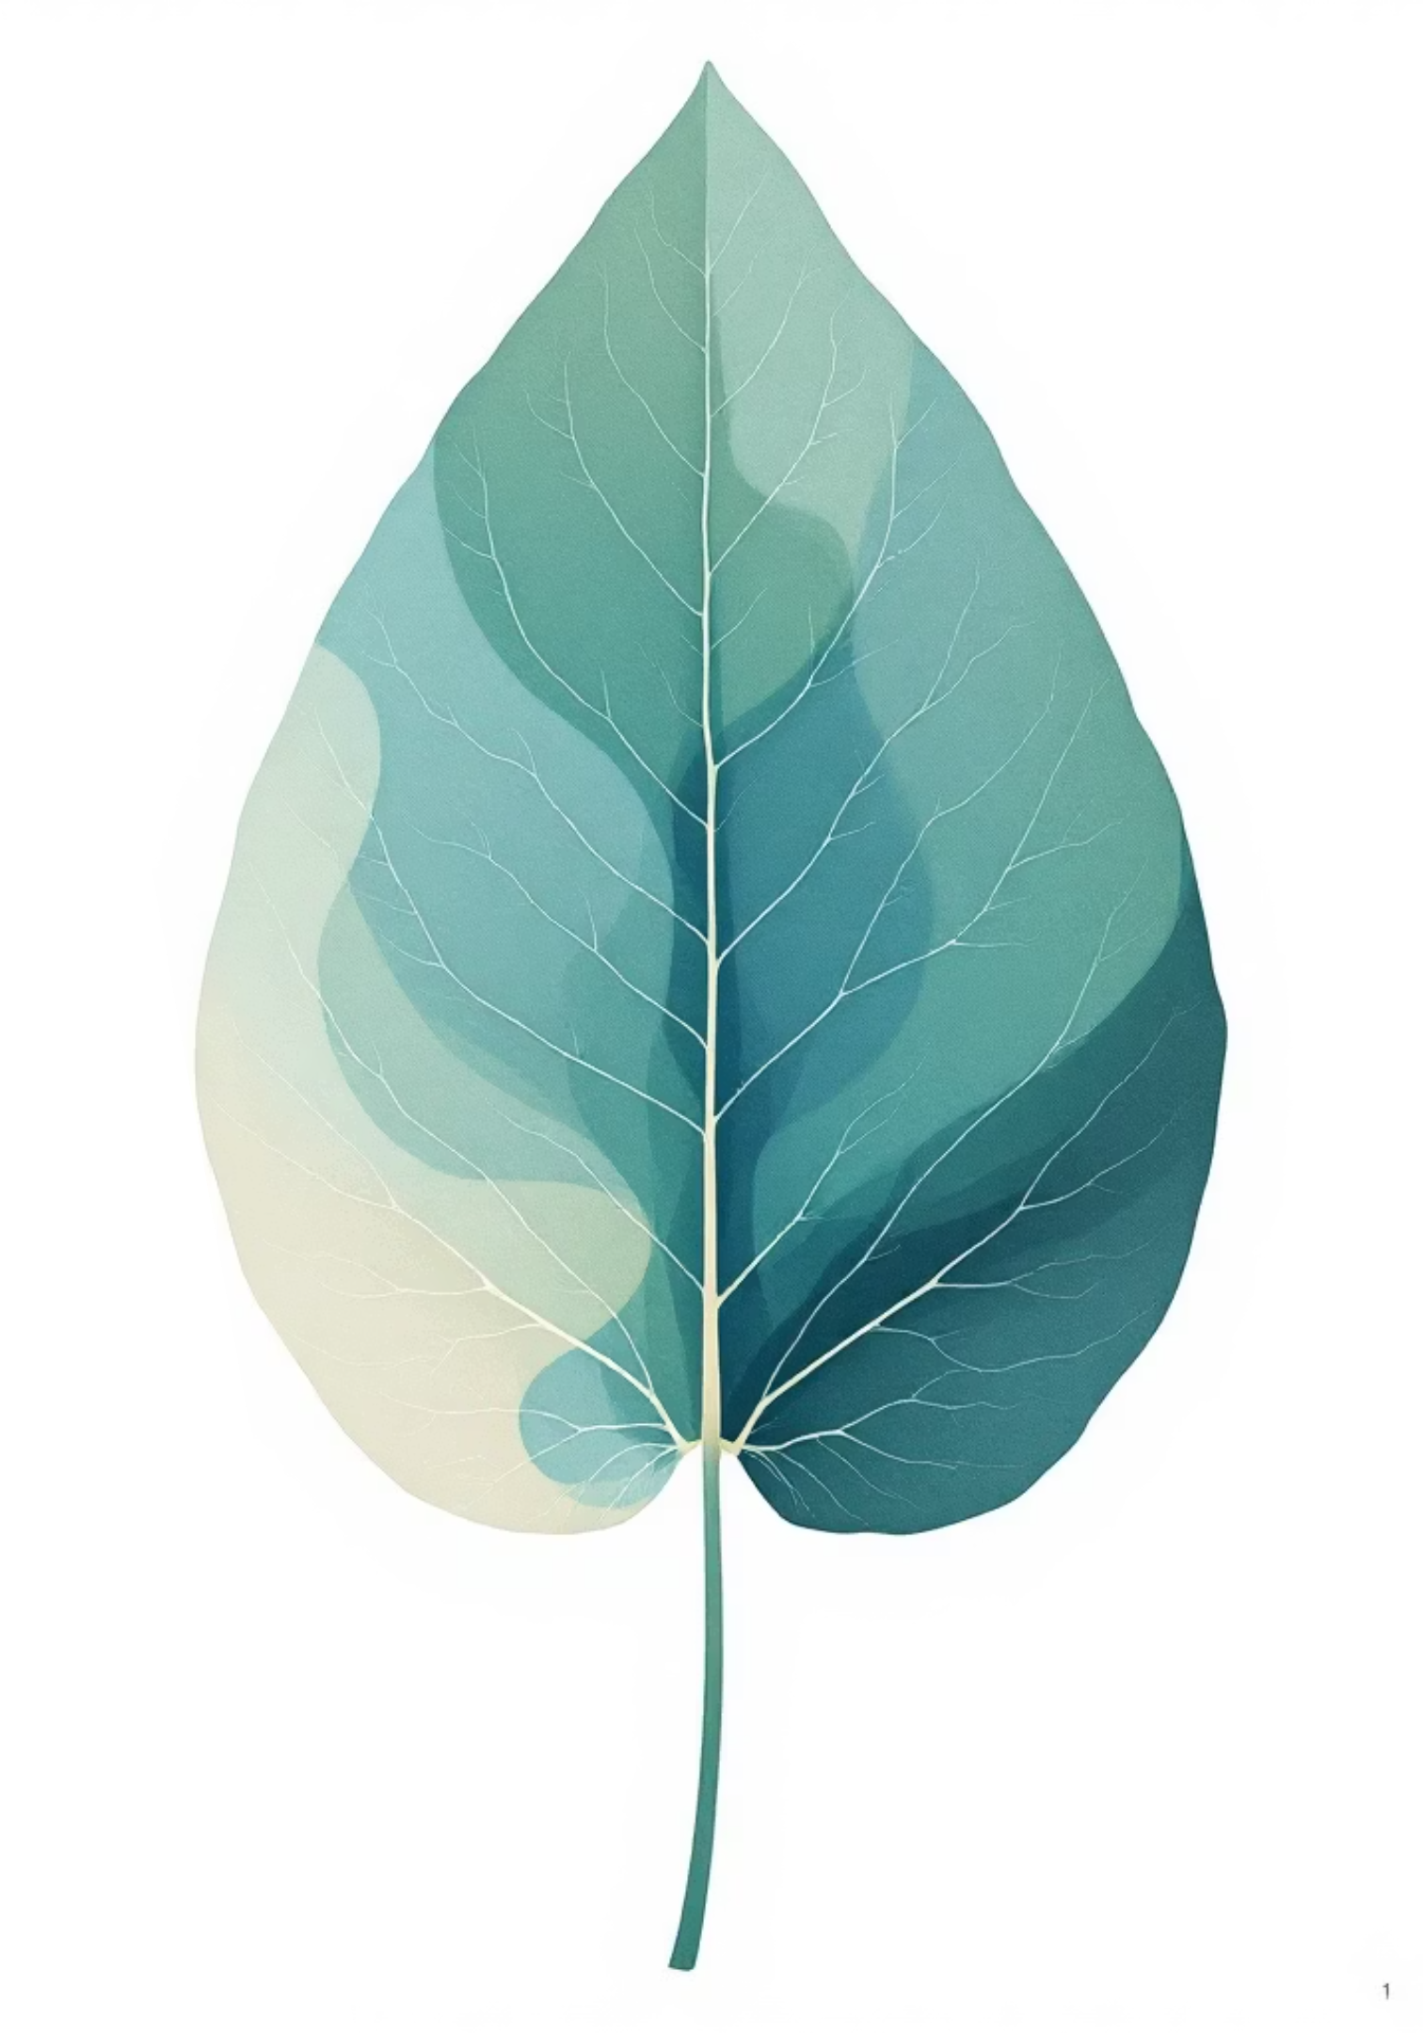


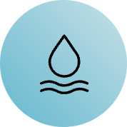
La Hoja: La Fábrica de Alimentos
Captación de luz
Fotosíntesis
Diseño optimizado para maximizar energía solar
Convierte luz en azúcares, libera oxígeno
Transpiración
Liberación controlada de vapor de agua

Slide 10

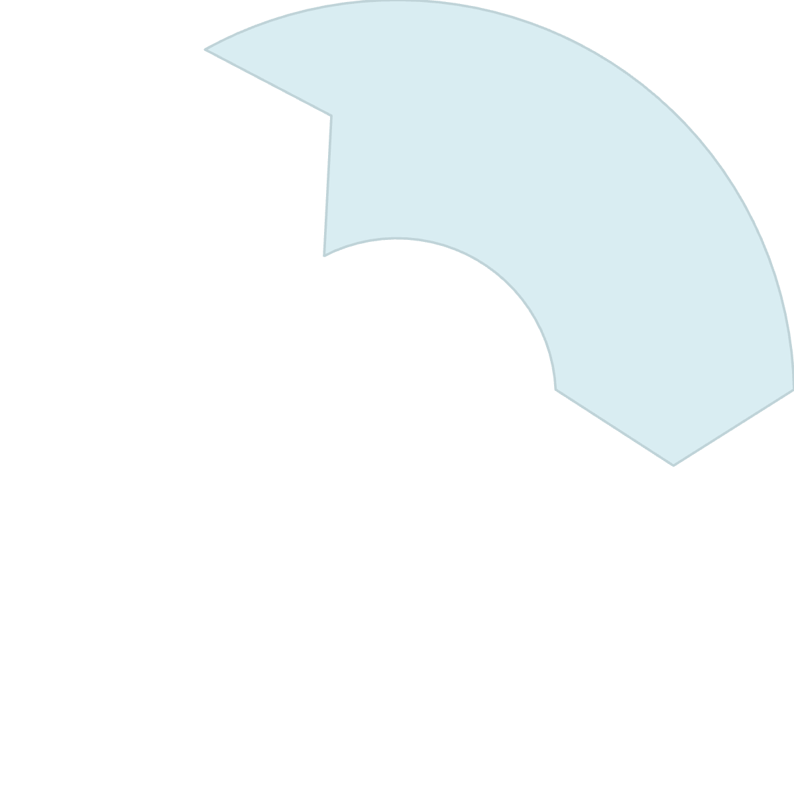
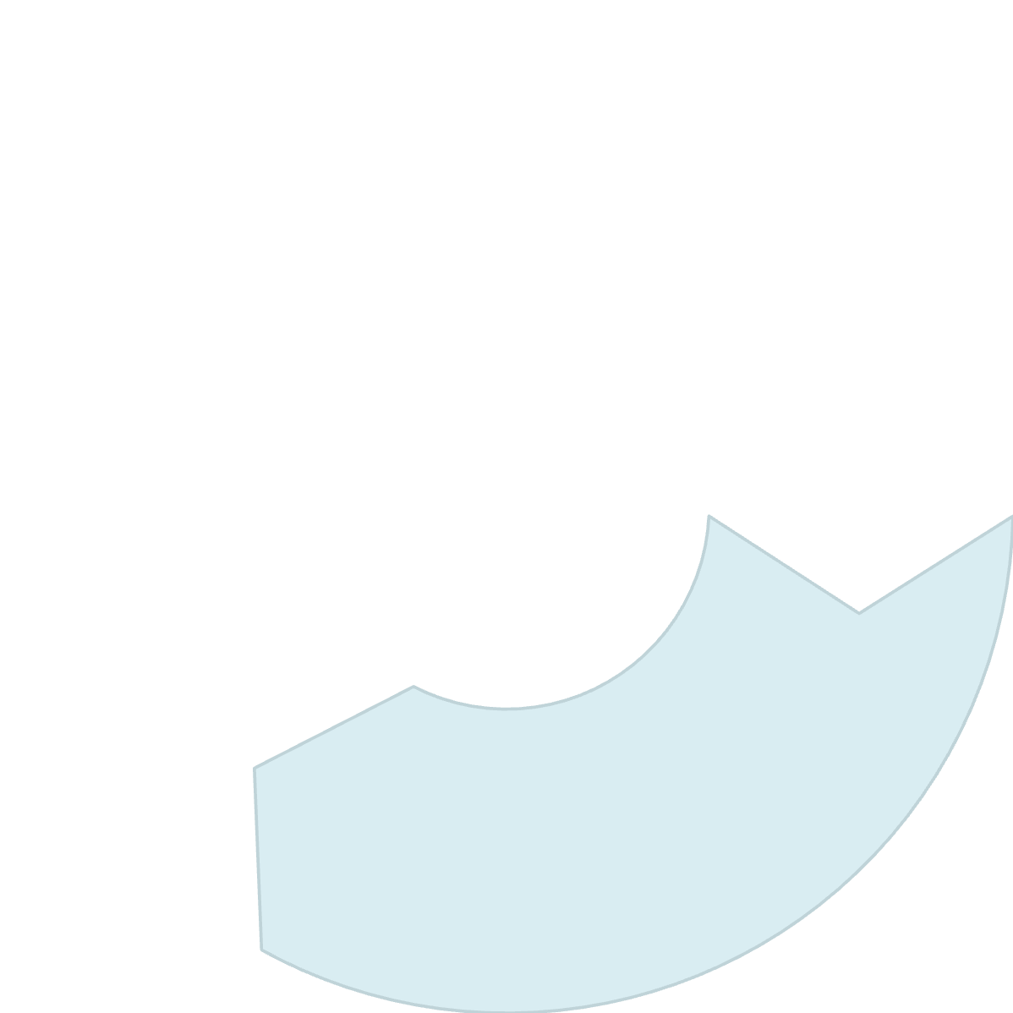
La Planta Completa: Un Sistema Integrado
Tallo
Transporta y conecta
Raíz
Absorbe agua y minerales
Hoja
Produce energía
Trabajan en armonía para supervivencia, crecimiento y reproducción

